Slide 1
Сведения о результативности и качестве реализации дополнительной общеобразовательной программы кружка «Юный крымовед» за 2018-2021 годы

Slide 2
Охват учащихся*
*Учащиеся 2018-2020 годов освоили программу в полном объеме. Все респонденты этого периода успешно преодолели итоговый контроль.

Slide 3
Участие в творческих мероприятиях (ежегодно)

Slide 4
Победители и призеры
Название конкурса, конференции | Уровень (муниципальный, региональный, всероссийский) | Участник | Результат
«Крым – наш общий дом» - 2018 | муниципальный | Чуприна Дарья | 2-е место
 | региональный | Чуприна Дарья | победитель
«Из истории твоей семьи»-2018 | муниципальный | Уваева Александра | победитель
«Отечество» - 2019 | муниципальный | Турковский Александр | 2-е место
 | региональный | Турковский Александр | 3-е место
«Отечество»-2020 | муниципальный | Ларюшкин Александр | победитель
 | региональный | Ларюшкин Александр | победитель
«Православие в Крыму»-2019 | муниципальный | Позевич Денис | призер
«Православие в Крыму»-2020 | муниципальный | Позевич Денис | победитель
 | региональный | Позевич Денис | победитель
Конкурс эссе «Горжусь своим героическим предком»-2019 | муниципальный | Турковский Александр | победитель

Slide 5
Публичное представление опыта реализации программы ДО
а) доклады (публикации) на международных конференциях:
«Крымоведение: итоги и перспективы» (ГБОУ ДПО РК КРИППО), 2017-2019 гг.;
«Преподавание «ОРКСЭ» и дисциплин духовно-нравственного цикла в поликонфессиональном регионе» (ФГАУО ВО «КФУ им. В.И.Вернадского»), 2019 г.;
I Гурзуфские чтения (ФГАУО ВО «КФУ им. В.И.Вернадского»), 2018 г.;
б) применение элементов ДО в профессиональных конкурсах (мастер классы, открытые занятия):
«Учитель Здоровья России-2019» (муниципалитет, Республика, федеральный уровень) – визитка, открытый урок;
«Учитель Года-2019» (муниципалитет) – визитка, мастер-класс;
«Фестиваль педагогических инициатив»-2020 (ГБОУ ДПО РК КРИППО) – участие в групповом проекте.

Slide 6
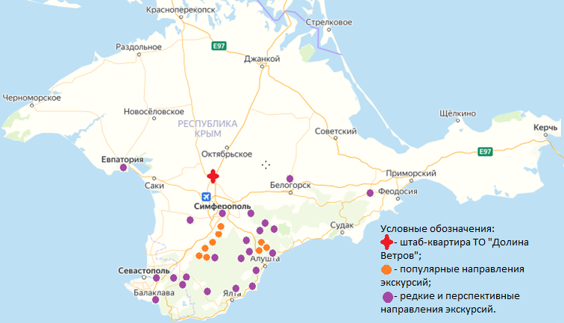
Собственная «дорожная карта» «Экскурсионный Крым» (с 2016 года)

Slide 7
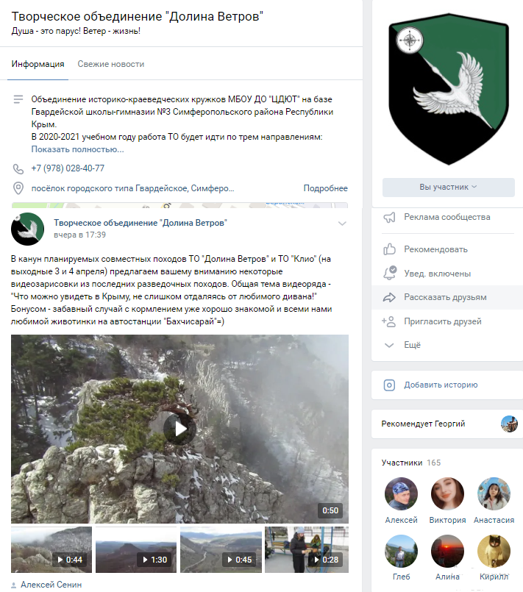
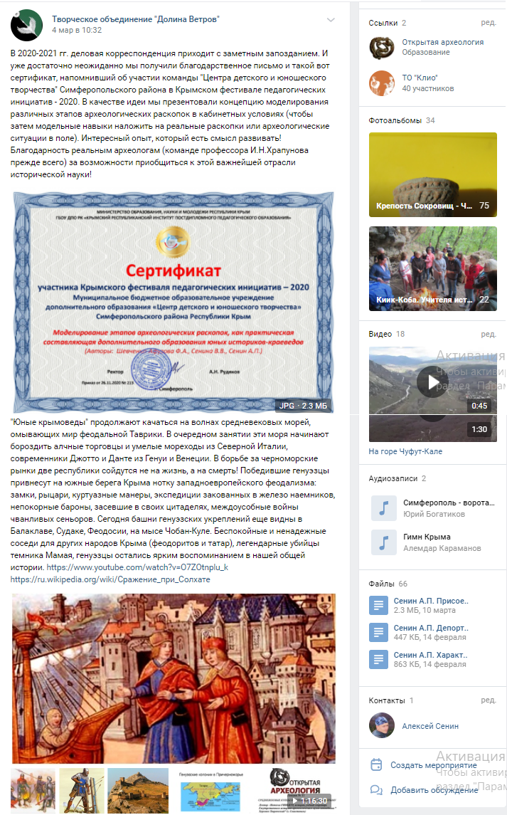
Уникальный информационный портал – площадка для популяризации краеведения и публикации результатов освоения программы ДО

